Slide 1
프론트엔드 단위 프로젝트
DailyUnse
2조 이승현, 정은선, 박혜원, 박영성

Slide 2
프로젝트 요약
기획 의도 : 데스크탑 뿐만 아니라 모바일을 고려한 디자인을 선정하여 모바일웹인 점신(https://www.jeomsin.co.kr/) 사이트를 클론코딩
구현 담당
이승현 : 점신페이지 전체 / 운세(메인)페이지 배너 / 오늘의 운세
박혜원 : 레이아웃(Header, Footer, NavBar 등) 및 CSS 검토 / 서비스페이지
정은선 : 검색페이지 / 운세 컨텐츠 UI / 로그인 페이지
박영성 : PM, 자료조사

Slide 3
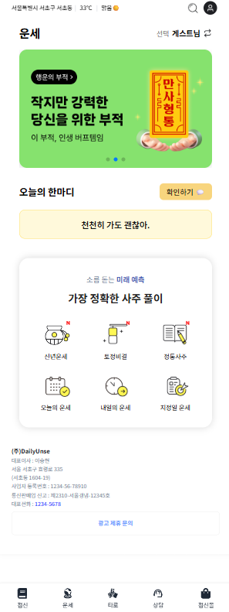
운세(메인)페이지
메인 레이아웃을 Header, Main, Footer, NavBar 컴포넌트로 분리하여 구조화하고, 각 페이지의 콘텐츠는 children prop으로 렌더링하도록 변경
React Swiper를 통한 인터랙티브한 배너 구현과 Auto Play, pagination 등으로 UX를 향상
현재 위치 기반 날씨 위젯 : 카카오 API 연동을 통한 현재 위치(lan, lat)값을 반환하여 기상청(한국환경공단) API 요청으로 기온, 날씨 정보 등을 보여주는 위젯 구현

Slide 4
운세(메인)페이지
HeaderWrapper에 “운세” 타이틀과 사용자명 노출
Swiper에 Autoplay+ Pagination 적용해 자동 슬라이더 구현
각 SwiperSlide를 Card로 렌더링하고, 클릭 시 navigate로 페이지 이동
내부에서는 useState를 이용해 현재 표시할 문구(quote)를 관리하며, 초기값은 빈 문자열로 설정
버튼의 onClick 핸들러(handleClick)에서 외부 JSON(mock DB) 또는 배열로부터 전체 문구 목록을 불러와, Math.random()과 Math.floor()로 무작위 인덱스를 계산해 quote 상태를 업데이트quote 상태가 비어 있을 때는 “오늘의 문구가 여기에 표시됩니다 📝”라는 플레이스홀더를, 값이 채워진 뒤에는 실제 인용문을 조건부 렌더링으로 출력

Slide 5
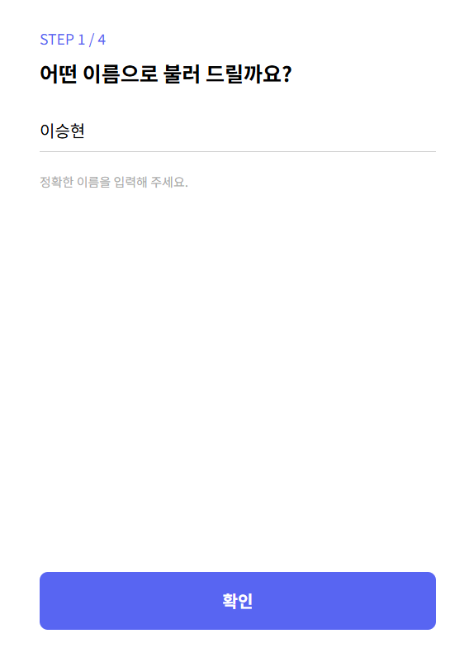
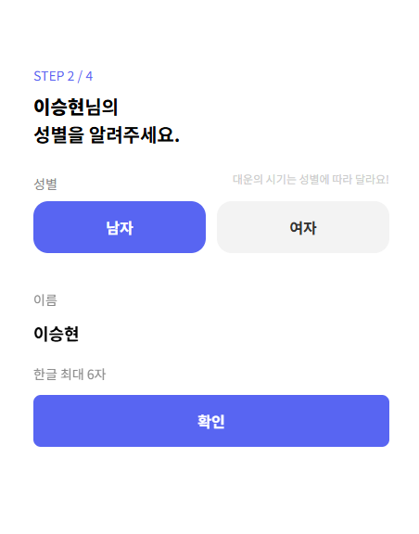
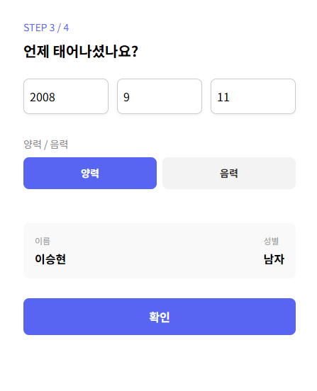
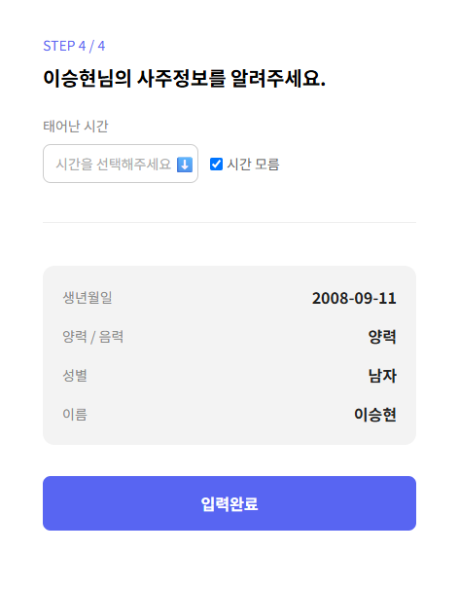
로그인 페이지
운세페이지 내 컨텐츠 UI클릭 시 ➝ 모달 팝업으로 로그인 플로우 유도
비회원의 경우, 즉시 로그인이 아닌 4단계 정보 입력 방식으로 자연스러운 전환 구현
사주 입력 플로우 (`/start-jeomsin` → `/step4`) 1. SignUpIntroPage.tsx (/start-jeomsin) - 시작 버튼 → /step2로 이동 2. GenderInputPage.tsx (/step2) - 성별 선택 (남/여) - 선택 없으면 버튼 비활성화 - navigate("/step3", { state: { name, gender } })로 이동 3. BirthInputPage.tsx (/step3) - 생년월일 + 양력/음력 선택 - state로 전달 받은 데이터 유지하며 다음 단계 이동 4. TimeInputPage.tsx (/step4) - 출생시간 입력 or 모름 체크 - useRef 사용해 포커스 이동 처리모든 입력값 취합하여 마지막 단계로 넘길 준비

Slide 6
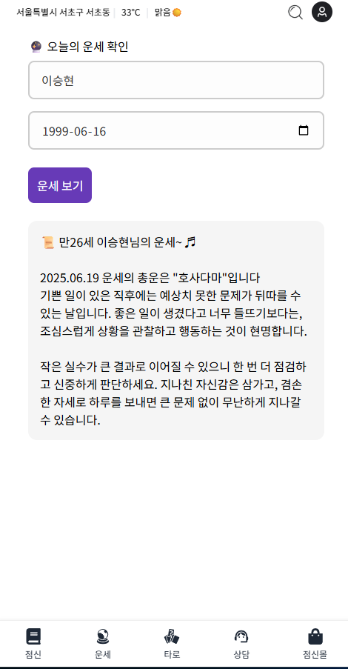
오늘의 운세 페이지
이름과 생년월일을 입력받아 만 나이를 계산
버튼 클릭 시 로컬 JSON (mock 데이터)에서 무작위 운세 항목을 조회해 result 상태에 저장
result가 있을 때는 계산된 나이와 함께 운세 제목·내용을 렌더링
입력값이 비어 있으면 버튼을 비활성화하고, 기본 안내 문구를 노출

Slide 7
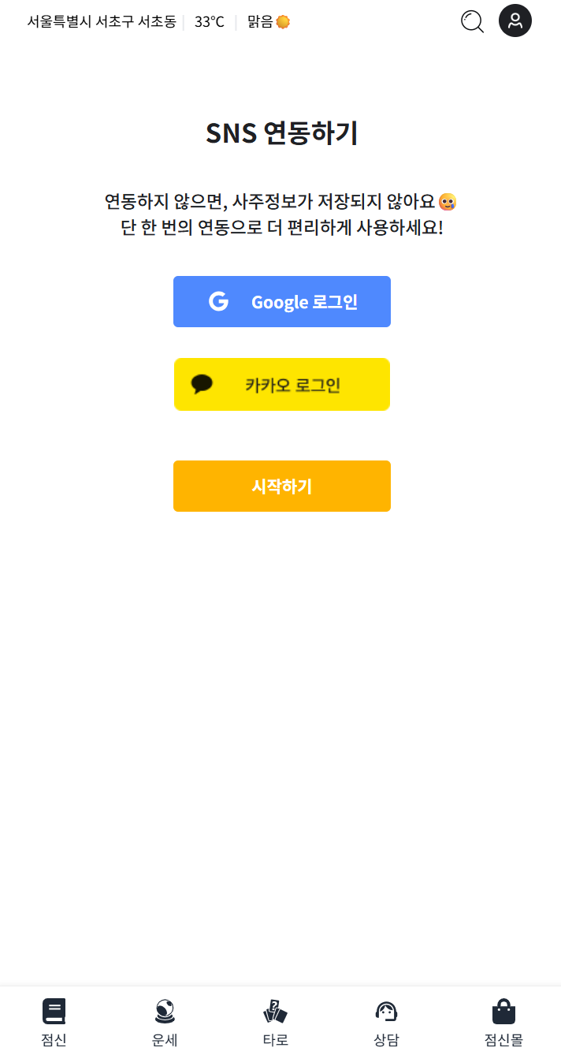
OAuth 소셜로그인
useOAuth 커스텀 훅을 직접 작성하여 카카오 및 구글 로그인 기능을 하나의 흐름으로 통합
각 플랫폼의 API를 분리하여 처리하면서도 공통 로직은 재사용 가능하도록 구성
OAuth 인증 과정을 모듈화함으로써 유지보수성과 재사용성을 높임

Slide 8
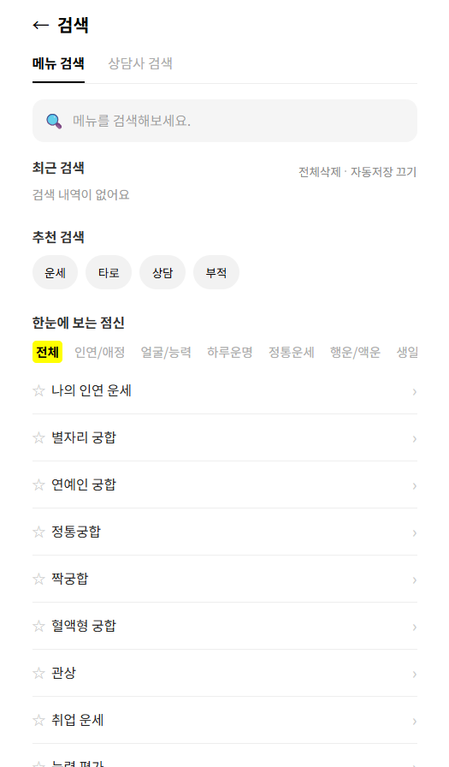
검색페이지
상단 Header의 돋보기 UI 클릭 시 검색페이지로 이동
메뉴검색 및 상담사 검색으로 분류하여 구현 1. 🔍 SearchPage.tsx - 탭에 따라 MenuSearch 또는 CounselorSearch를 조건부 렌더링 2. 📝 MenuSearch.tsx - 자동 저장 기능 ON/OFF - 전체 삭제 버튼 클릭 시 확인 모달 - 카테고리 별 검색 필터 3. 🧑‍⚕️ CounselorSearch.tsx - 상담사 목록 불러오기 - 즐겨찾기/최근 검색 정보 조회 및 삭제 - SearchPage.tsx에서 조건부로 렌더링됨

Slide 9
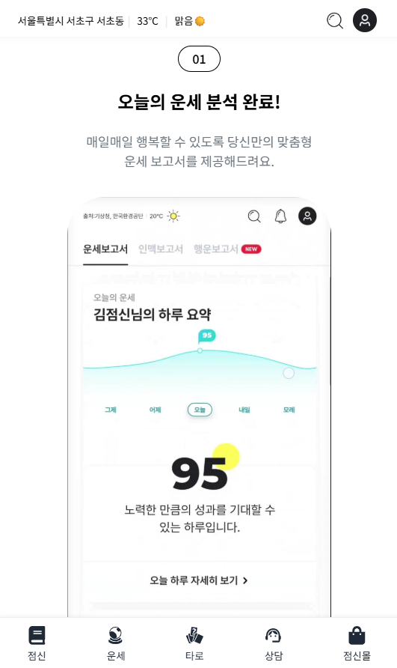
점신 페이지
Swiper를 vertical 모드로 설정해 한 화면을 슬라이드 하나로 고정(slidesPerView=1)
mousewheel.forceToAxis 옵션으로 오직 세로 휠 입력만 페이지 전환에 반영하도록 구성
이를 통해 Swiper가 각 섹션을 뷰포트 상단까지 정확히 스냅하여 빈 여백 없이 한 페이지씩 부드럽게 넘어가도록 구성

Slide 10
트러블슈팅
express, axios,concurrently등을 활용해 외부 유료 운세 API 연동을 검토했지만, 과금 모델 및 반환 스펙이 기존 개발 방향과 맞지 않아 도입을 보류
대신 로컬 JSON 파일을 mock 데이터 소스로 활용해, 클라이언트 사이드에서 즉시 렌더링 가능한 형태로 운세 로직을 구현
날씨위젯 구현 중 현재 위치 확인을 위해 카카오 API를 사용하였으나, 반환되는 좌표 형식과 기상청 API의 nx, ny(격자 좌표) 형식과 상이함
WGS84(위경도) → 기상청 격자 좌표(nx, ny)로 좌표 변환 로직을 직접 구현
탭 전환 시 컴포넌트 렌더링 문제
SearchPage.tsx에서 useState로 tab 상태 관리
조건부 렌더링을 통해 MenuSearch / CounselorSearch 분기 처리

